Slide 1
PAKISTAN’S LARGEST E-COMMERCE
Capstone Project 2 – Jessica Seanjaya

Slide 2
TABLE OF CONTENTS
01
02
DATA OVERVIEW
PROBLEM STATEMENT
03
04
INSIGHT EXTRACTION
RECOMMENDATION

Slide 3
OUR ROLE
Jessica (Presenter)
Data Analyst
You (Audience)
Businessman

Slide 4
01
DATA OVERVIEW

Slide 5
DATA PROFILLING
Source : Kaggle
https://www.kaggle.com/datasets/zusmani/pakistans-largest-ecommerce-dataset
Duration :
1 June 2016 – 28 August 2018
Location :
Pakistan

Slide 6
DATA COLUMNS
Total Data:
26 columns
1048575 entries
1. item_id = kode identitas pemesanan
2. status = status pemesanan
3. created_at = tanggal pesanan
4. sku = kode produk
5. price = harga produk
6. qty_ordered = kuantitas barang yang dipesan
7. grand_total = total harga pemesanan
8. increment_id = kode struk
9. category_name_1 = kategori barang
10. sales_commission_code = kode komisi penjualan
11. discount_amount = jumlah diskon yang diberikan
12. payment_method = metode pembayaran
13. Working Date = tanggal kerja
14. BI Status = kategori harga produk
15. MV = total harga pemesanan
16. Year = tahun transaksi
17. Month = bulan transaksi
18. Customer Since = bulan dan tahun customer bergabung
19. M-Y = bulan dan tahun transaksi
20. FY = tahun fiskal perusahaan
21. Customer ID = kode customer

Slide 7
DATA CLEANING
Hapus kolom dan baris kosong
Hapus kolom yang tidak berkaitan
Input modus pada kolom missing value
Hapus kolom dengan nilai ‘N/’
Mengelompokkan kolom yang bermakna sama
Mengabsolutkan kolom ‘discount_amount’ yang bernilai negative
Menghitung Kembali kolom ‘price’ dan ‘grandprice’ yang memiliki nilai ≤ 0
Eliminasi value dengan ‘grand_total’ = 0
Recheck

Slide 8
FINAL DATA
Total Data:
12 columns
574638 entries
1. item_id = kode identitas pemesanan
2. status = status pemesanan
3. created_at = tanggal pesanan
4. price = harga produk
5. qty_ordered = kuantitas barang yang dipesan
6. grand_total = total harga pemesanan
7. category_name_1 = kategori barang
8. discount_amount = jumlah diskon yang diberikan
9. payment_method = metode pembayaran
10. Year = tahun transaksi
11. Month = bulan transaksi
12. M-Y = tahun dan bulan transaksi

Slide 9
02
PROBLEM STATEMENT

Slide 10
MAIN QUESTIONS
Kapan periode transaksi paling tinggi ?
Apakah kategori produk paling laku (best-selling item) ?
Apakah metode pembayaran yang paling sering digunakan ?
Bagaimana kondisi status transaksi dari periode Juni 2016 hingga Agustus 2018 ?
Apakah terdapat hubungan antara metode pembayaran dan status pemesanan ?
Kapan periode diskon diberikan paling banyak ?

Slide 11
03
INSIGHT EXTRACTION

Slide 12
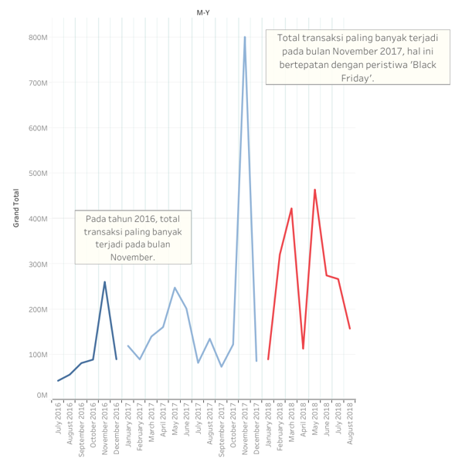
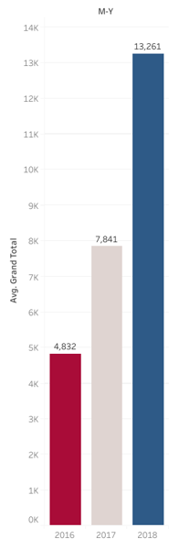
1. Kapan periode transaksi paling tinggi ?

Slide 13
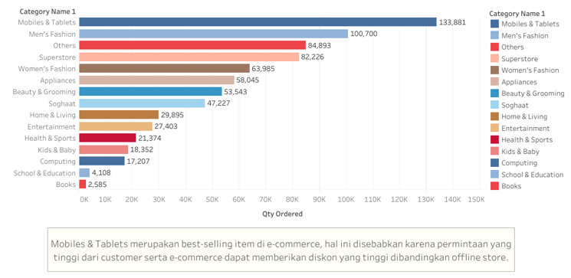
2. Apakah kategori produk paling laku (best-selling item) ?
MERCURY
Mercury is the closest planet to the Sun and the smallest one
VENUS
Venus has a beautiful name and is the second from the Sun

Slide 14
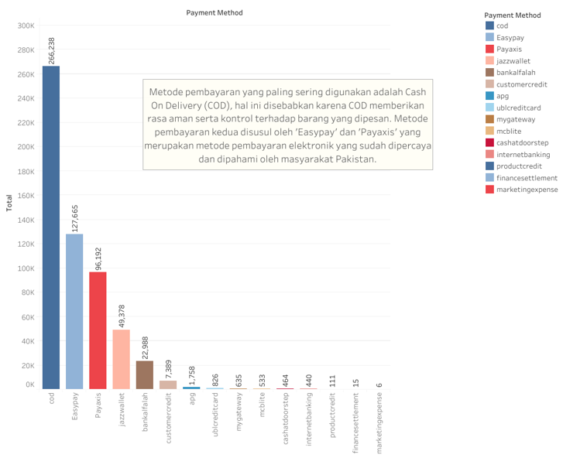
3. Apakah metode pembayaran yang paling sering digunakan ?

Slide 15
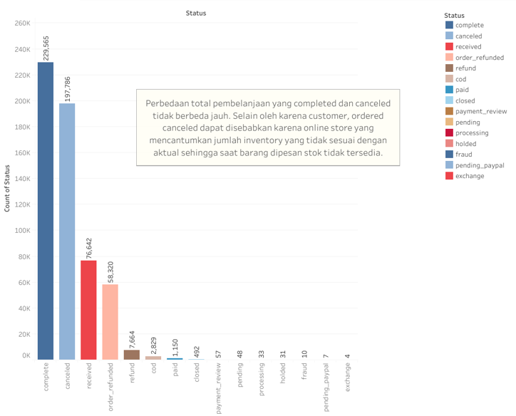
4. Bagaimana kondisi status transaksi dari periode Juni 2016 hingga Agustus 2018 ?

Slide 16
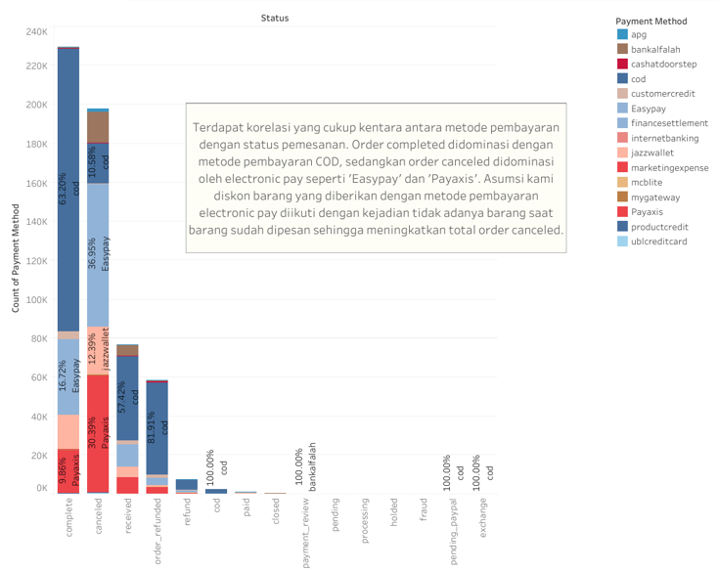
5. Apakah terdapat hubungan antara metode pembayaran dan status pemesanan ?

Slide 17
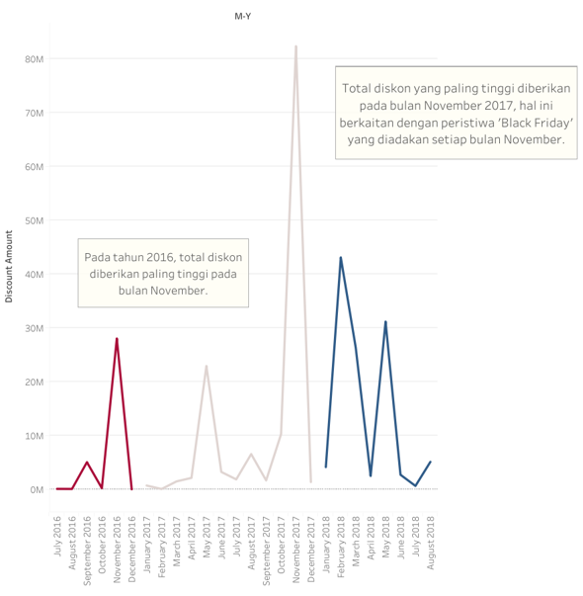
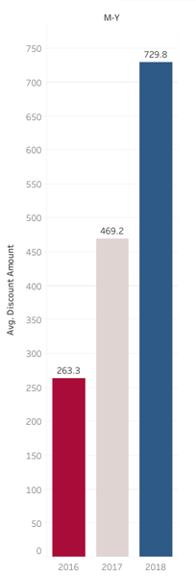
6. Kapan periode diskon diberikan paling banyak ?

Slide 18
04
RECOMMENDATION

Slide 19
REKOMENDASI
Rekomendasi item yang dijual adalah gadget
Memberikan diskon untuk yang besar dan berkala untuk meningkatkan trafic
Pastikan terdapat metode pembayaran COD, easypay, dan payaxis di e-commerce
Pastikan stok website sama dengan stok inventory
Berikan service yang baik pada customer
Aktif berpartisipasi di hari-hari besar untuk mempromosikan produk, terutama saat Black Friday

Slide 20
THANKS
Do you have any questions?
Email : seanjayajessica@gmail.com
Phone : +62 821 1311 0307
LinkedIn : @jessicaseanjaya

